Slide 1
Модель взаимодействия «Школа - одаренный ребёнок»
Из опыта работы по программе «Одаренные дети»
МОУ «АСОШ № 49»

Slide 2
Задачи школы в работе с одаренными детьми
Способствовать
Развитию человеческой уникальности, осознанию её как ценности
Разрабатывать способы выражения этой уникальности

Slide 3
Цель программы
обеспечение возможностей творческой само­реализации одаренных подростков в условиях дифференцированного подхода и в различных видах творчества

Slide 4
Задачи программы:
определение и развитие творческого потенциала учащихся
выявление и развитие профессиональных интересов и склонностей учащихся
организация творческого обучения и воспитание по индивидуальной учебной программе в кружках по интересам
Обеспечение участия школьников и педагогов конкурсах и выставках
Повышение профессионального уровня педагогов, работающих с одаренными и талантливыми детьми.

Slide 5
Ожидаемые результаты реализации программы
Формирование системы социально-психологической поддержки одаренных и способных детей;
формирование банка технологий и методик диагностики одаренных детей, форм индивидуальной и групповой работы;
повышение качества образования и воспитания школьников;

Slide 6
Основные этапы реализации программы
диагностика
разработка и внедрение стратегий индивидуального и группового развития
приобретение оборудования и материалов для творческой деятельности школьников
приобретение методической литературы, необходимой для творческой и исследовательской деятельности одарённых детей;
Организация школьных олимпиад, конкурсов, конференций, выставок, интеллектуальных соревнований;
создание системы материальной и моральной поддержки одаренных детей
материальная поддержка руководителей творческой деятельности школьников;
проведение методических конференций и семинаров по проблемам работы с одарёнными детьми.
Подведение итогов и обобщение опыта работы школы по данной программе

Slide 7
Типы одаренности, проявляющиеся во внеурочной деятельности школьников
1. Художественная.
2. Креативная
3. Социальная
4. Спортивная

Slide 8

основные формы внеурочной работы
Индивидуальня (работа с отдельными учащимися в рамках кружков и клубов по интересам, работа классного руководителя с данным ребенком по привлечению его к конкретной деятельности с учетом его способностей и интересов)
Групповая (работа в кружках, клубах, секциях, в классных коллективах с объединениями детей по склонностям и интересам)
Массовая (организация и проведение общешкольных мероприятий с включением в них максимально возможного количества детей по разным направлениям деятельности).

Slide 9
Наши традиции
Ежегодное оформление стендов «Наши герои», «Наши добровольцы», «Наши успехи»
Ежегодный общешкольный праздник «Золотой парус»
ежегодный «Фестиваль добрых дел»
О наших одаренных детях мы регулярно пишем в школьной газете «Школьный дозор» и в местной прессе.

Slide 10
Важнейшие проблемы в работе школы с одаренными детьми
1. Материально- техническое обеспечение школы
2. Психолого-педагогическая диагностика и ее совер­шенствование.
3. Подготовка педагогов для работы с одаренными детьми.

Slide 11
итоги спортивной работы школы
Виды спорта | Года
 | 2011- 2012 | 2012-2013 | 2013-2014
Волейбол | 2 место | 1 место | 1 место
Баскетбол | 1 место | 1 место | 1 место
Мини-футбол | 3 место | 2 место | 1 место
Плавание | 1 место | 1 место | 1 место
Настольный теннис | 2 место | 2 место | 2 место
Лёгкая атлетика | 2 место | 1 место | Не проводились соревнования
Городская спартакиада | 1 место | 1 место | 1 место

Slide 12
Ежегодное количество массовых внеурочных мероприятий
(по содержанию)

Slide 13
Охват учащихся культурно-массовой работой
Характер мероприятий | 20112012 Участие классов | 2012-2013 Участие классов | 2013-2014 Участие классов
Спортивные | Все классные коллективы | Все классные коллективы | Все классные коллективы
Познавательные | Все классные коллективы | Все классные коллективы | Все классные коллективы
Развлекательные | Все классные коллективы | Все классные коллективы | Все классные коллективы
Социально – ориентированные | Разовое участие | 5-11 классы (7 коллективов) | 2-10 классы (15 коллективов)

Slide 14
Результаты участия школьников в республиканских соревнованиях, смотрах, фестивалях, конкурсах: 2004 год
Республиканский уровень:
«Да – здоровому поколению 21 века» - 1 место в номинации
«видеофильм», 3 место в номинации – «буклет»
«Весна в Хакасии»- диплом лауреата -вокалисты
Марш парков – 1 призер
конкурс «Юный патриот России» - 6 призеров
Городской уровень:
игра «Зарница» - 1 место
конкурс оформления праздничных колонн на шествии в День города – 1 место
выставка цветов и плодов к Дню города – 3 место
турслет – 1 место
конкурс агитбригад– 1 место
брейн-ринг по ОБЖ – 1 место
конкурс прикладного творчества «В защиту елочек» -2призера
мотокросс - 1 место
конкурс сочинений, посвященных работе МЧС – 2 призера
конкурс новогодней игрушки – 1 место

Slide 15
2012 г.
российский уровень
«Патриот России» - участие в финалев номинации «Альбом памяти»
республиканский уровень:
олимпиада по ПДД – 3 место в конкурсе песни
литературный конкурс «Эхо войны» - 1 призер
Марш парков – 3 призера
конкурс вокалистов «Песня в солдатской шинели» – два Гран-при, один призер
выставка прикладного творчества «Зеркало природы» - 2 место в номинации «Вышивка»
конкурс «Весна в Хакасии»- дипломами лауреатов отмечены – команда КВН «Утомленные школой», вокальная группа «Непоседы»
Городской уровень
игра «Зарница» - 3 место
конкурс команд КВН -1 место
фестиваль художественного творчества «Красная гвоздика» -7 первых мест из 11 номинаций
Турслет – 1 место

Slide 16
2013 год:
республиканский уровень:
1 место в конкурсе «Мы – за жизнь!» в номинации «видеофильм»
1 место в «конкурсе «Мы – за жизнь!» в номинации рисунки и плакаты».
конкурс «безопасное колесо» - 3 место в номинации «газета»;
Городской уровень:
1 место в конкурсе агитбригад
1 место в 9 номинациях в смотре-конкурсе «Весенняя капель»:
Общее количество детей - участников
203 человека

Slide 17
2014г
Российский уровень:
конкурс творческих работ по изучению родного края «Узнай Россию» - финалисты
Республиканский уровень:
Туристические слеты: сборная команда школы дважды занимала призовые места
Фестиваль «Весна в Хакасии» – 1 место в номинации «хореография», 1 место в номинации «Художественное слово»
«Марш парков»,»Зеленая планета» – не менее 2х призеров – ежегодно
«100 вопросов о войне»- 1 место в номинации «Лучший знаток истории»
Конкурс флэш-мобов, посвящённому Всемирному Дню борьбы со СПИДом- 3 место
Конкурс «Лучший орган самоуправления»-1 место в номинации «Буклет»
Городской уровень:
2012 год- 3 первых места в выставке прикладного творчества
2013; 2014 г. - 1 место в конкурсе песни и строя среди учащихся 3-4 классов
2014 г. «Гран –при» в фестивале инсценированной песни
Ежегодно – призеры и победители конкурсов рисунков, сочинений, фотографий

Slide 18
Охват участием в конкурсах
педагогов
2012 год: 1 человек – 2 место
2013 год: 1 человек – 2 место
2014 год 1 человек – 1 место, 2 человека - вышли в финал российского конкурса
2013-2014г – 10 человек – победители и призеры городских конкурсов
4 человека вышли в финал республиканских конкурсов
учащихся
2013 год: 177 учащихся
2012 г.: 234 человека
2013-2014гг: более 250 человек - ежегодно

Slide 19
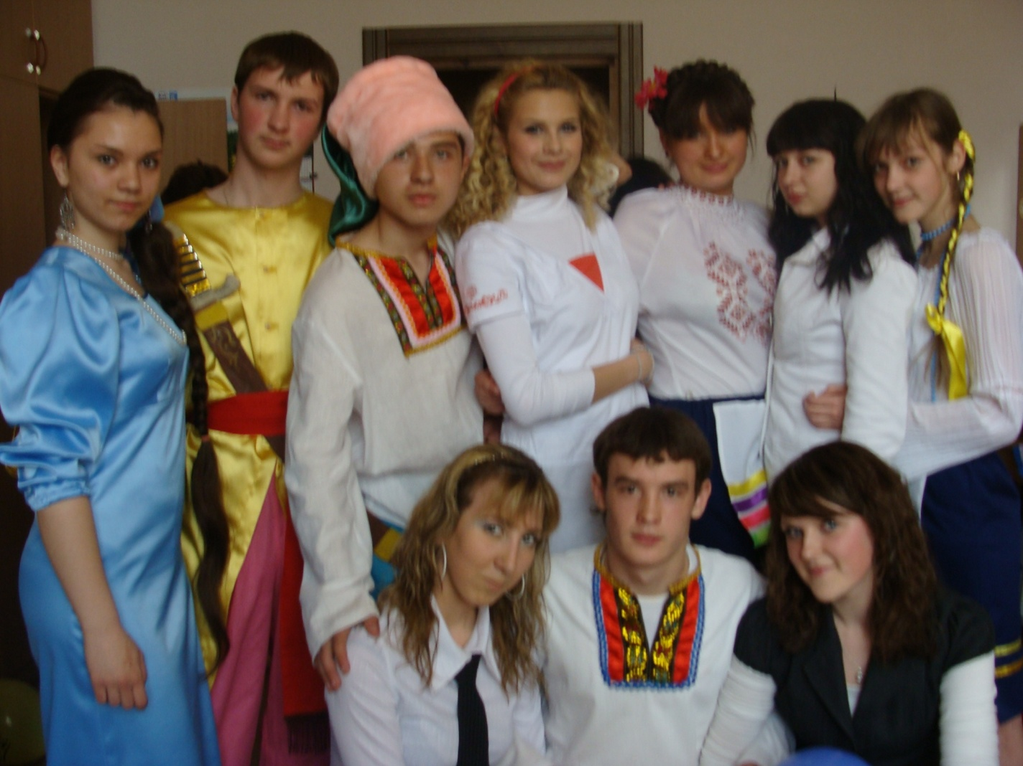
Ребенок воспитывается разными случайностями, его окружающими. Педагогика должна дать направление этим случайностям.
В. Ф. Одоевский

Slide 20
Спасибо за внимание!
Успехов в работе!

